Slide 1
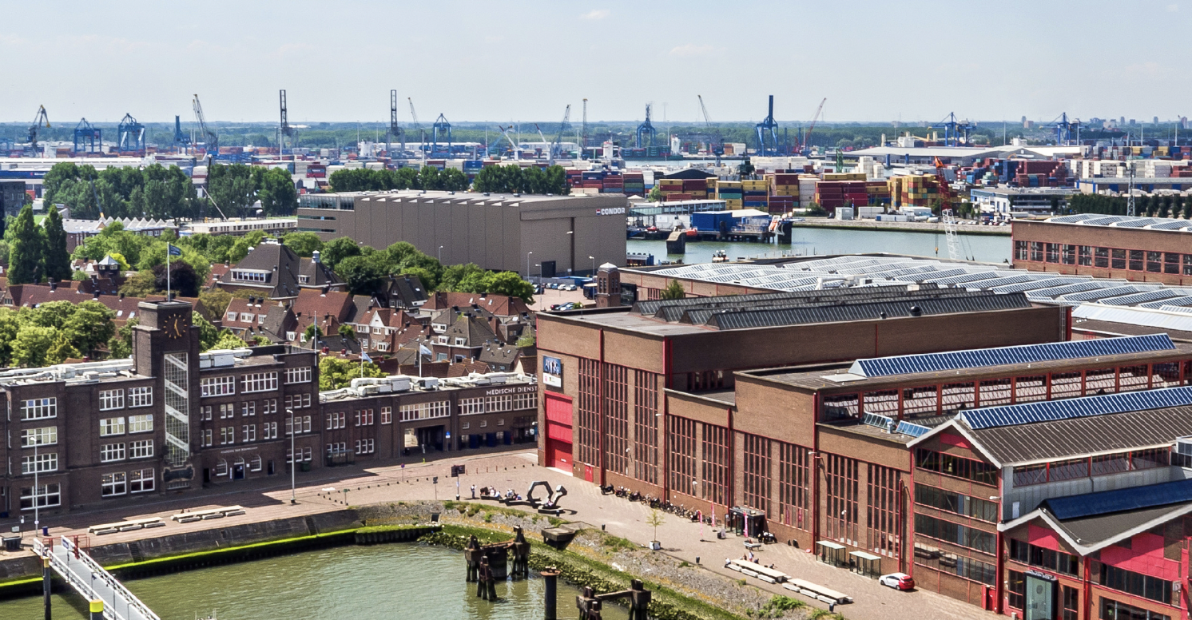
Eindpresentaties Applied AI
Make IT Work – Hogeschool Rotterdam

Slide 2
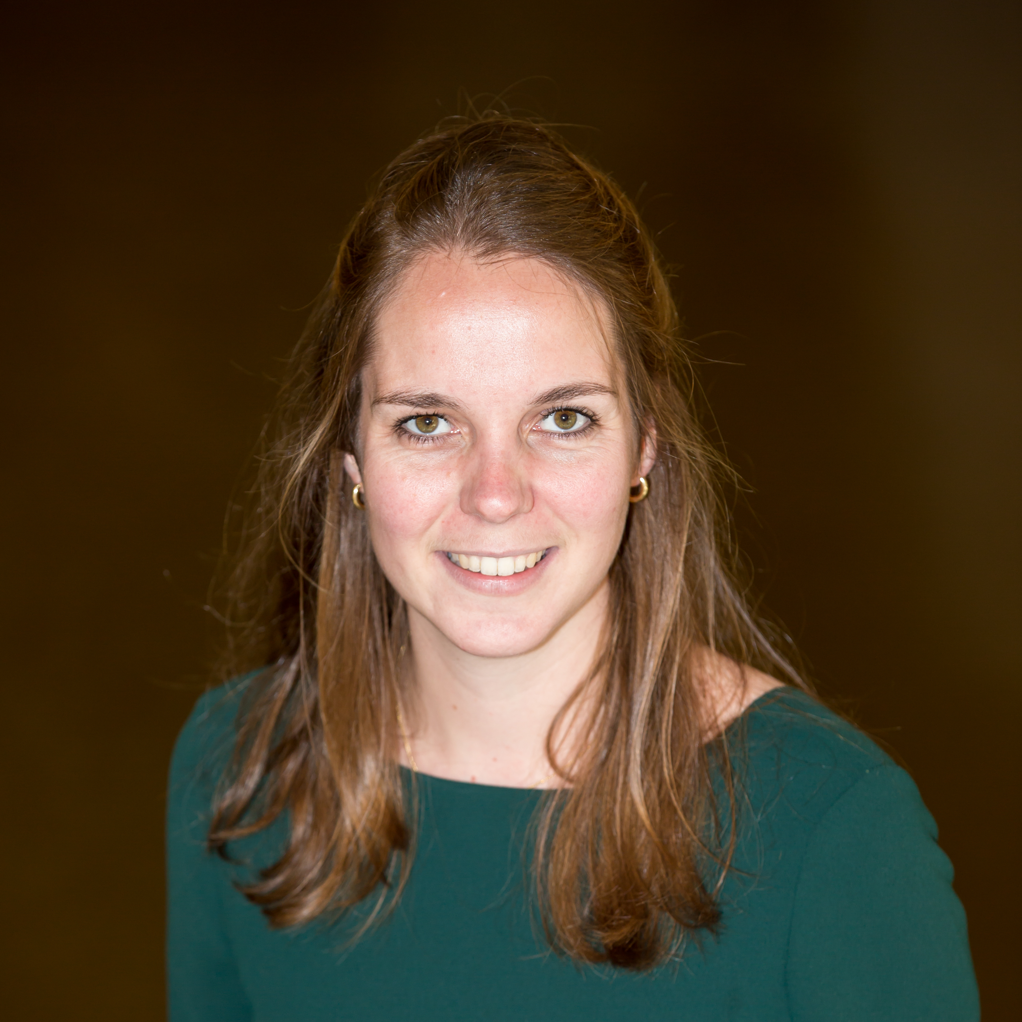
Welkom
Gwen Maas
Projectleider
Notes:
Introductie door Gwen.

Slide 3
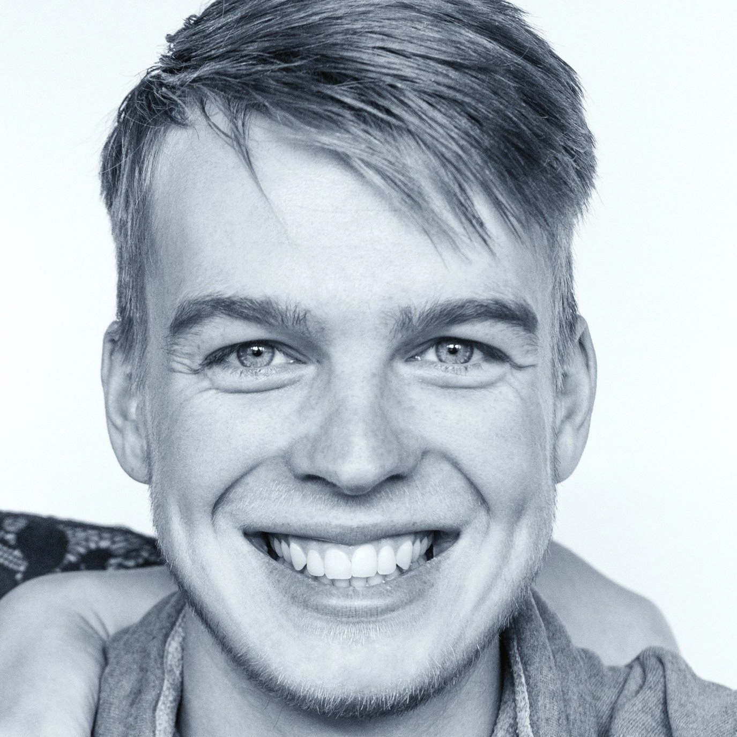
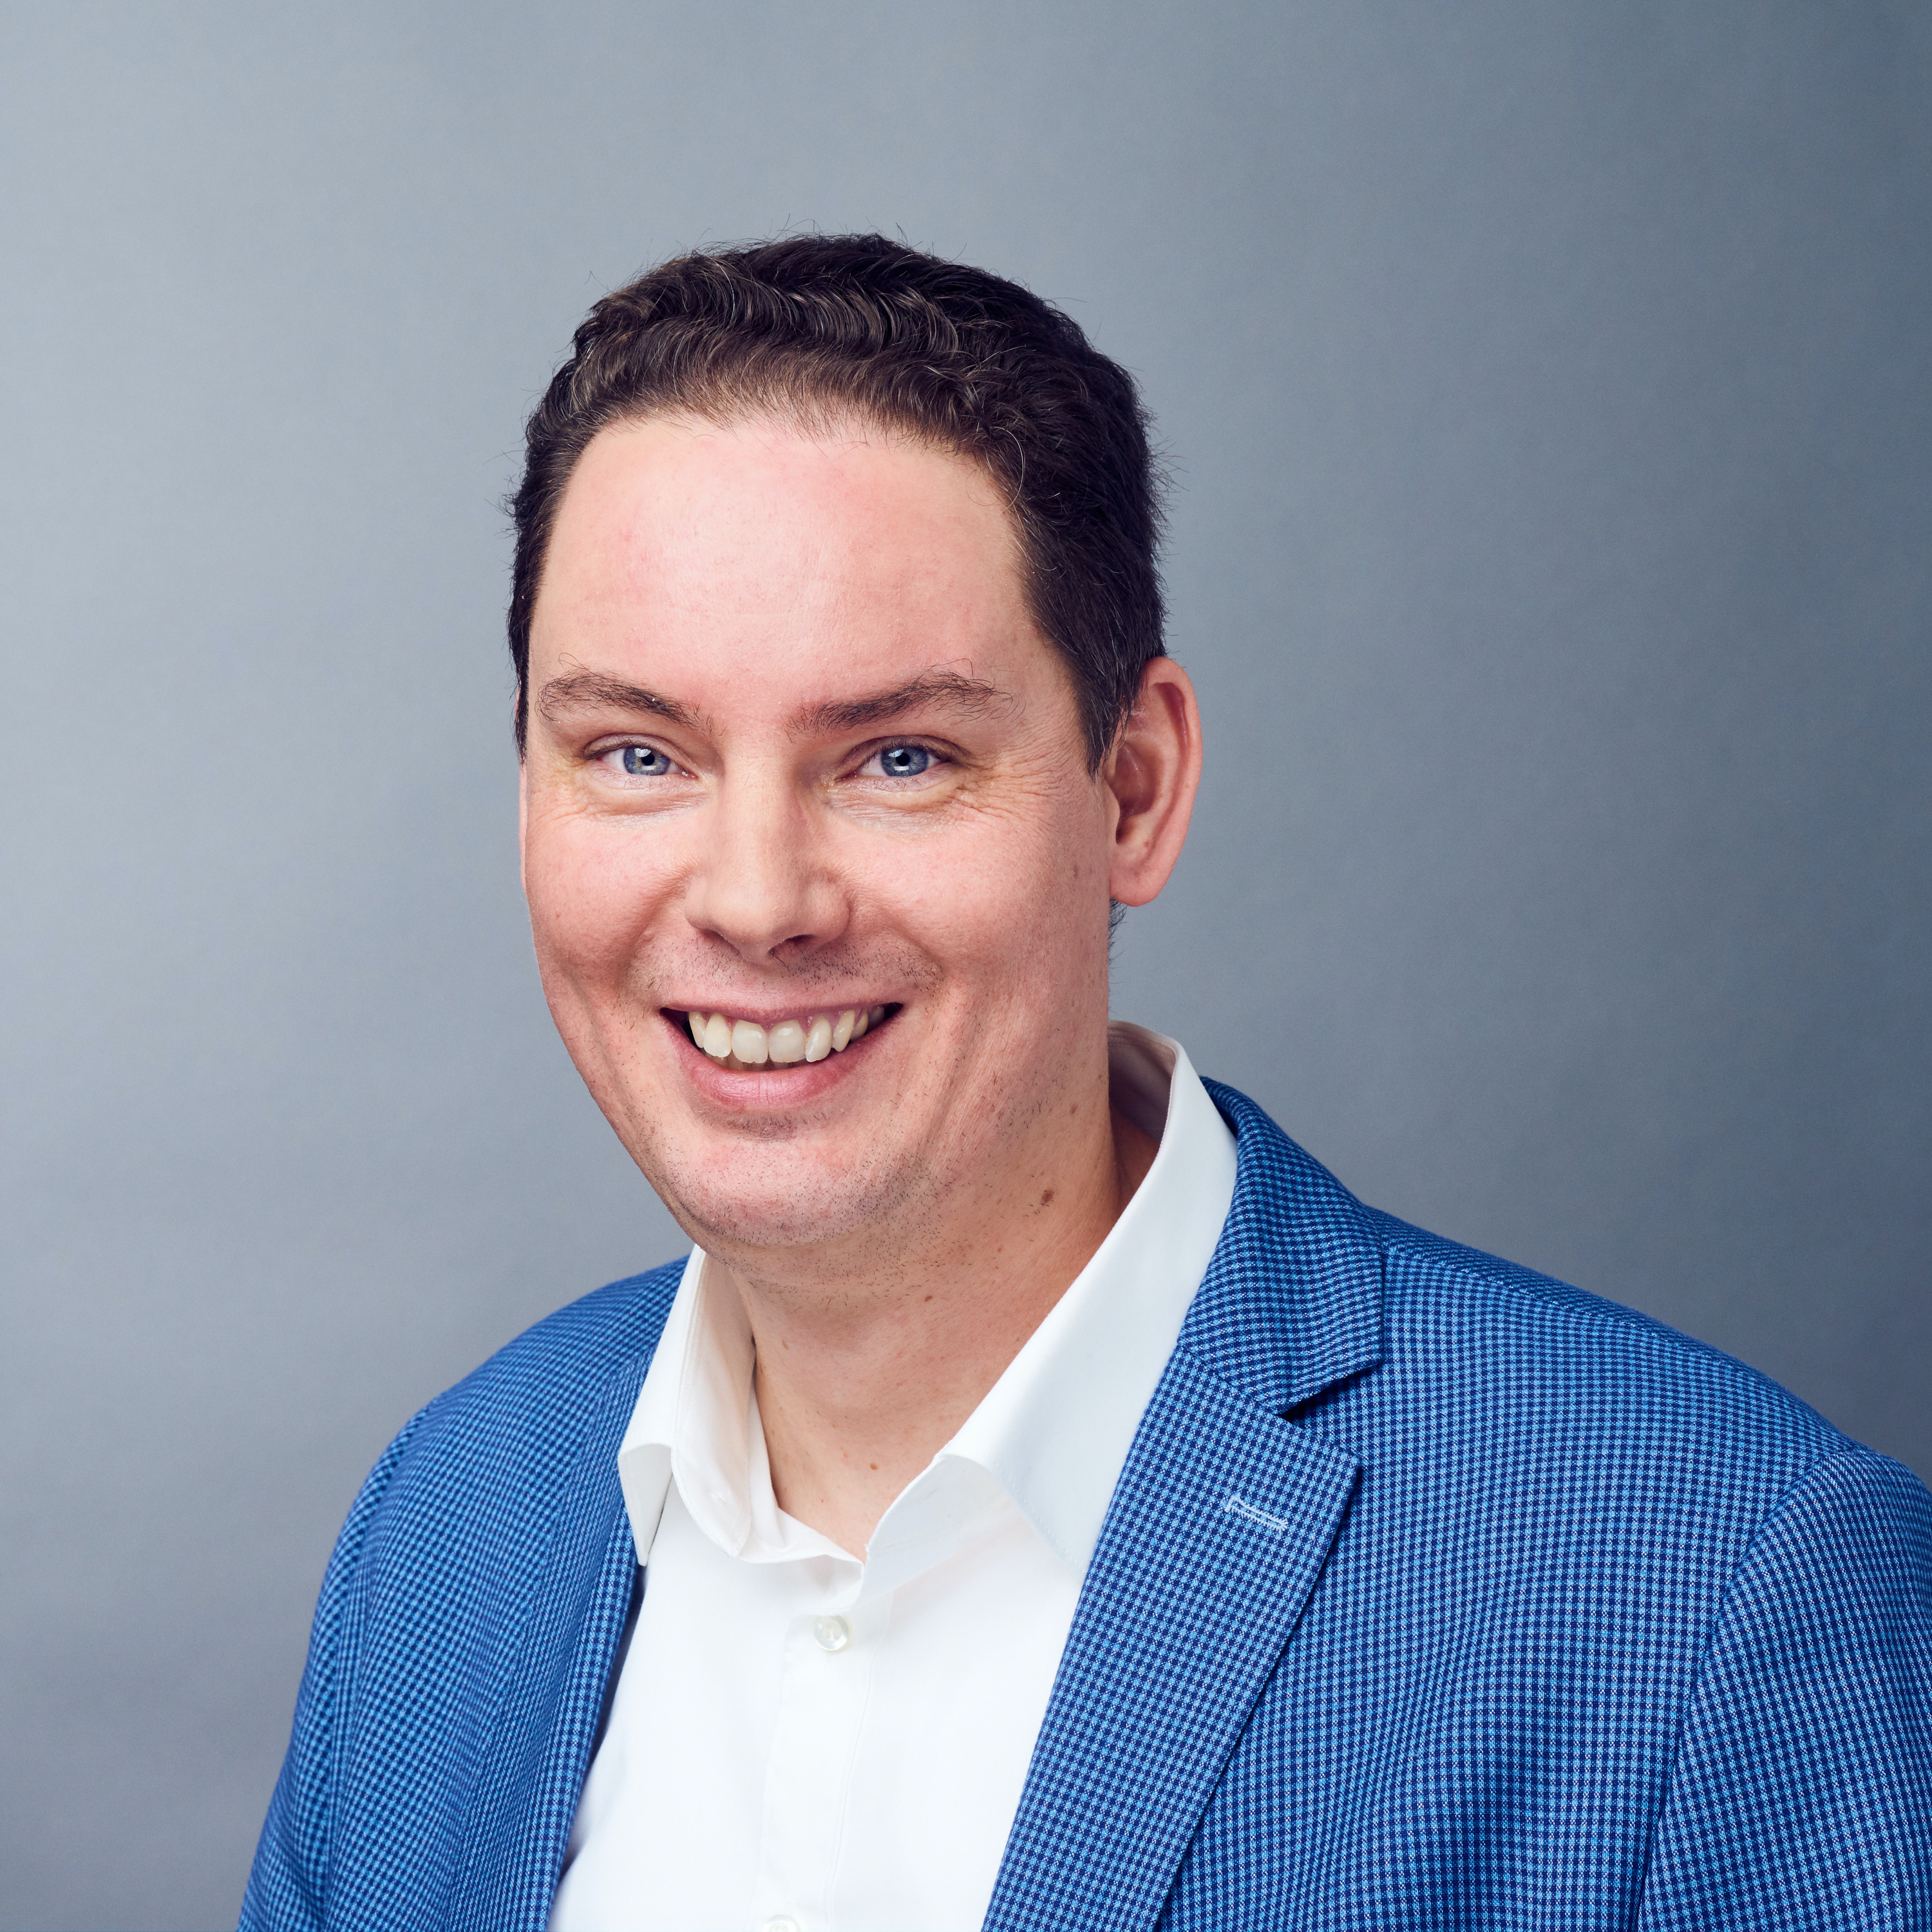
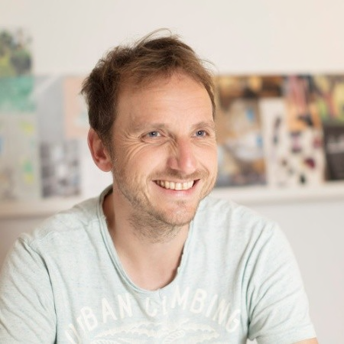
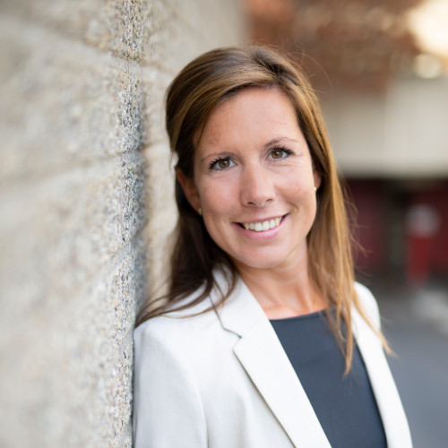
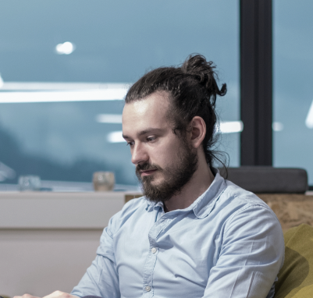
Het team
Frank smitskamp
Docent
Jeroen Boogaard
Docent
Ruud van den Hooff
Docent
Laura Kokx
Coach
Notes:
Frank is onze AI expert – altijd op de hoogte van de laatste ontwikkelingen
Jeroen – Oneindig veel enthousiasme en kennis
Ruud – De docent met veel oog voor de didactiek en weet een groep goed mee te nemen
Laura – Steun en toeverlaat en ook mijn sparringspartner

Slide 4
Notes:
Doel is om mensen duurzaam om te scholen en zo de arbeidsmarkt te helpen

Slide 5
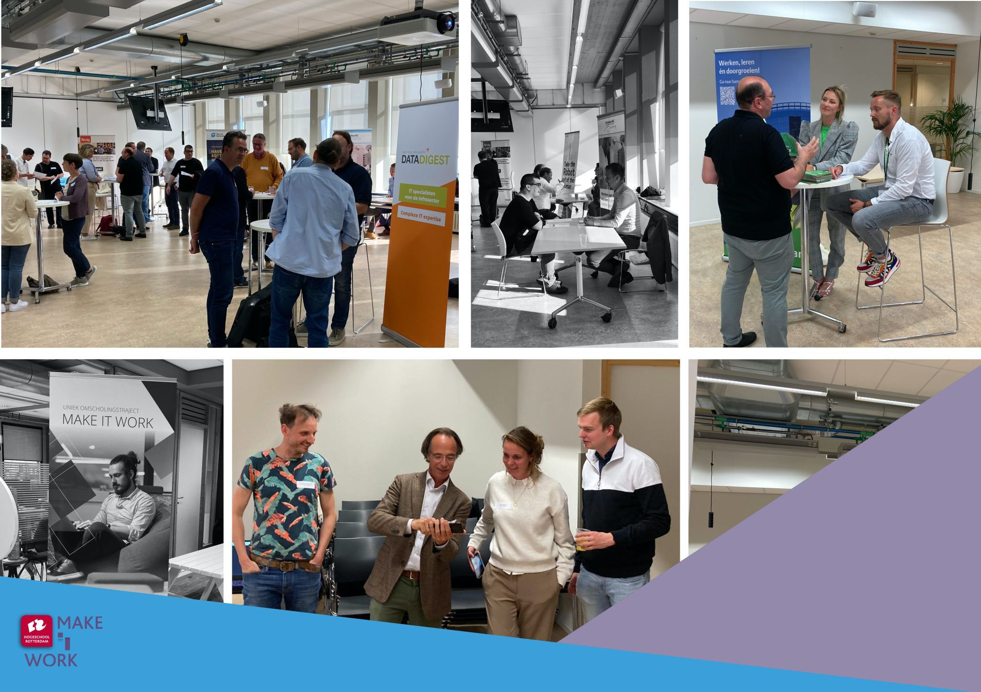
Werkgeversmarkt 2022

Slide 6
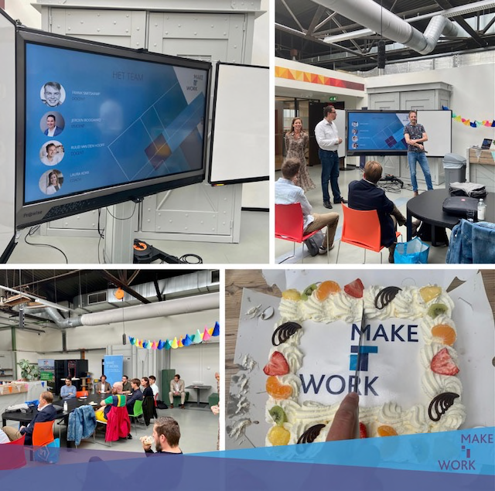
Start cohort 1

Slide 7
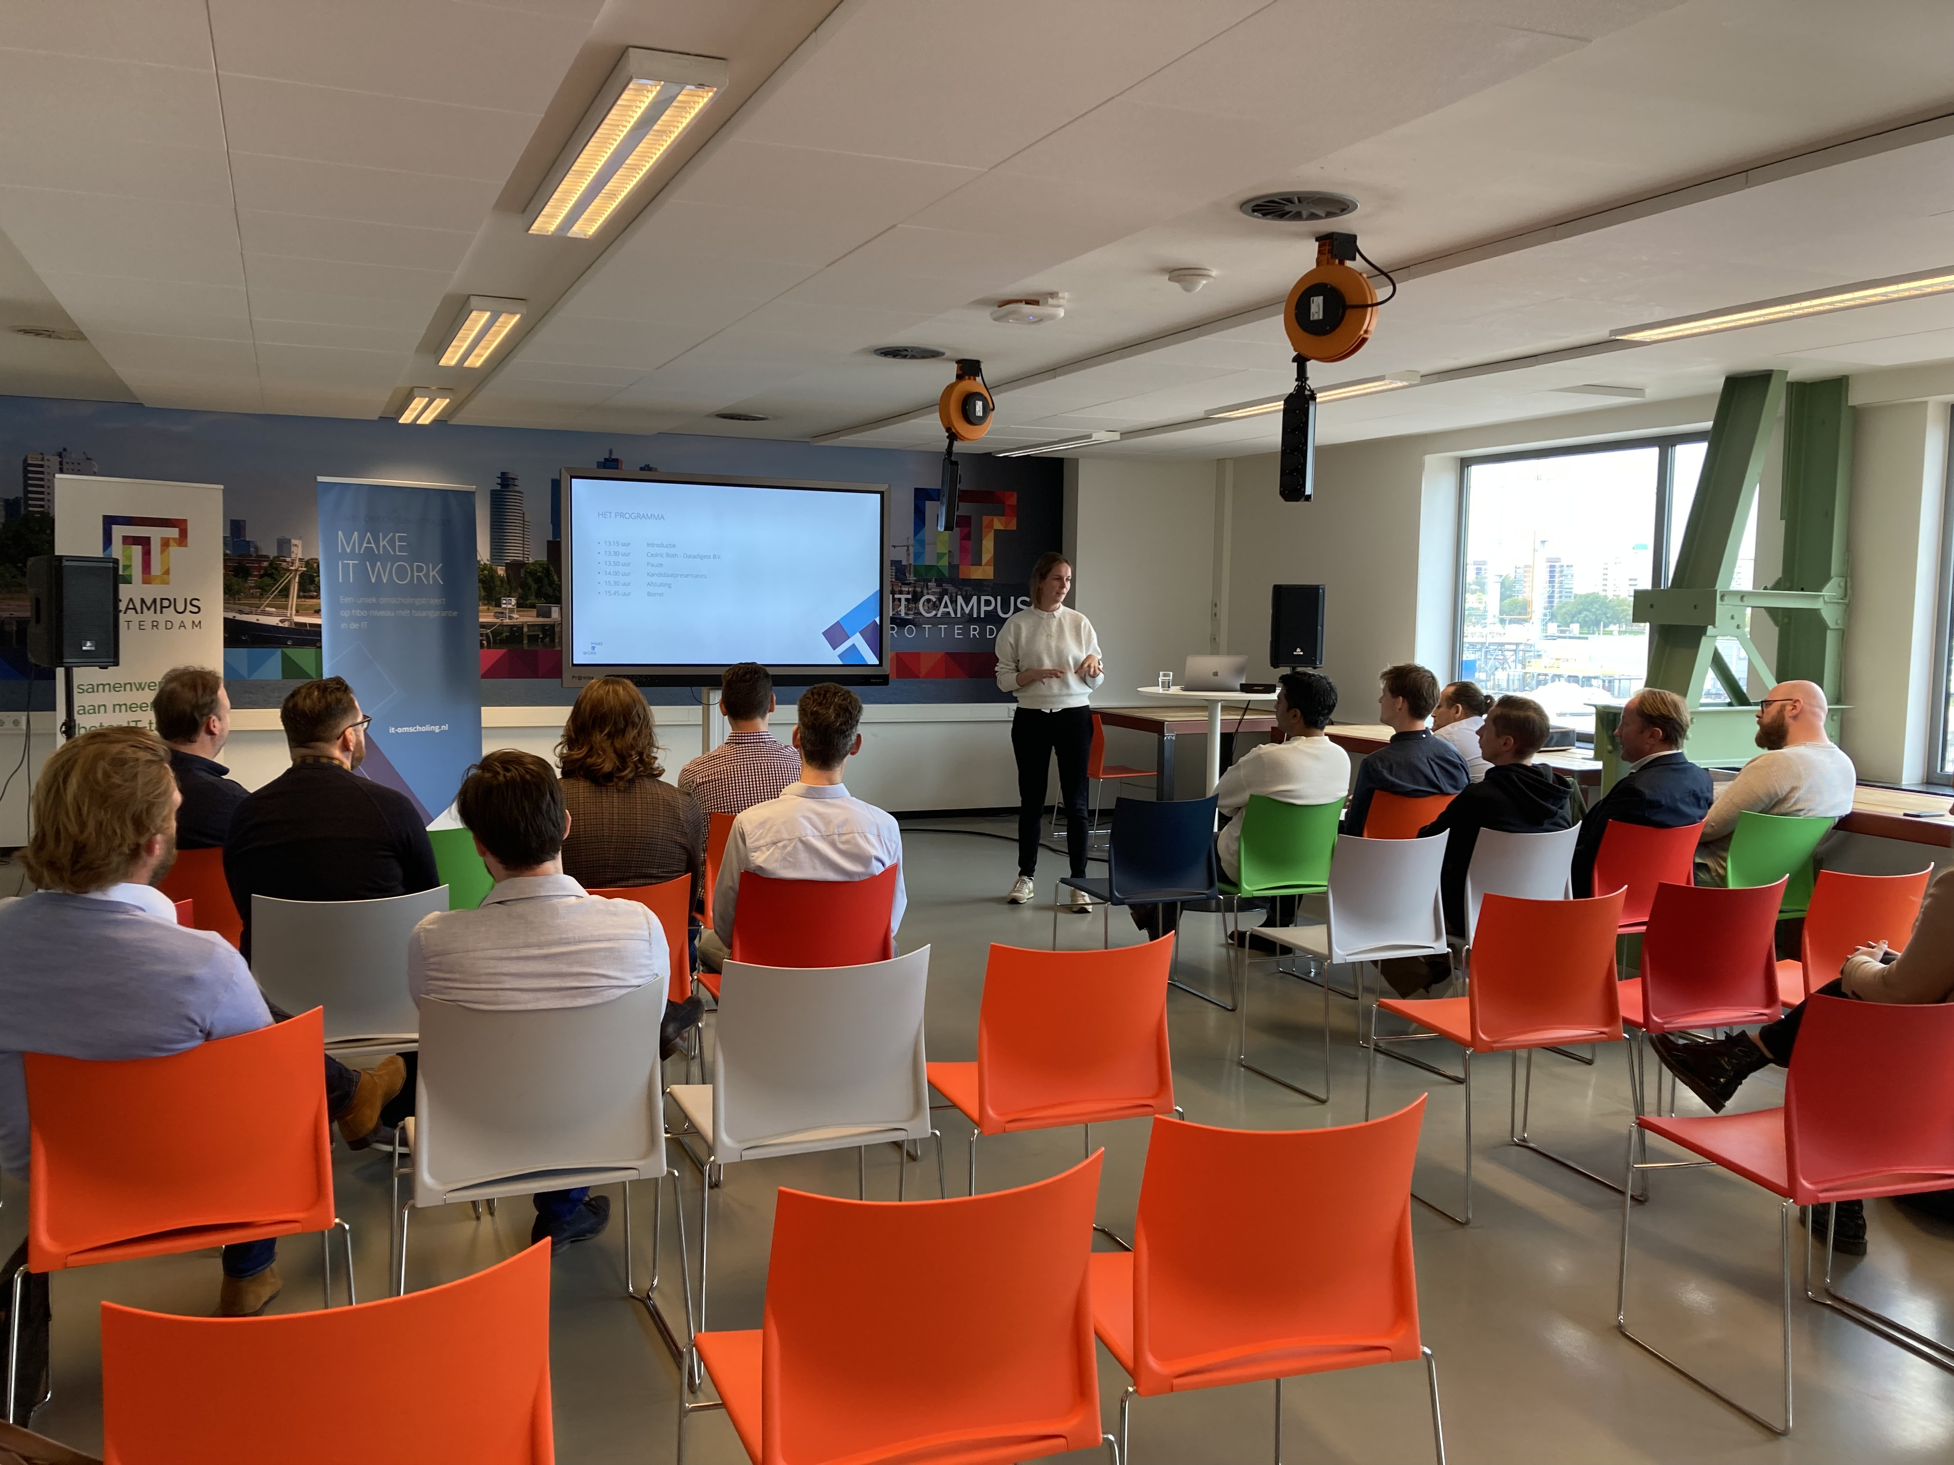
Eerste projectpresentaties

Slide 8
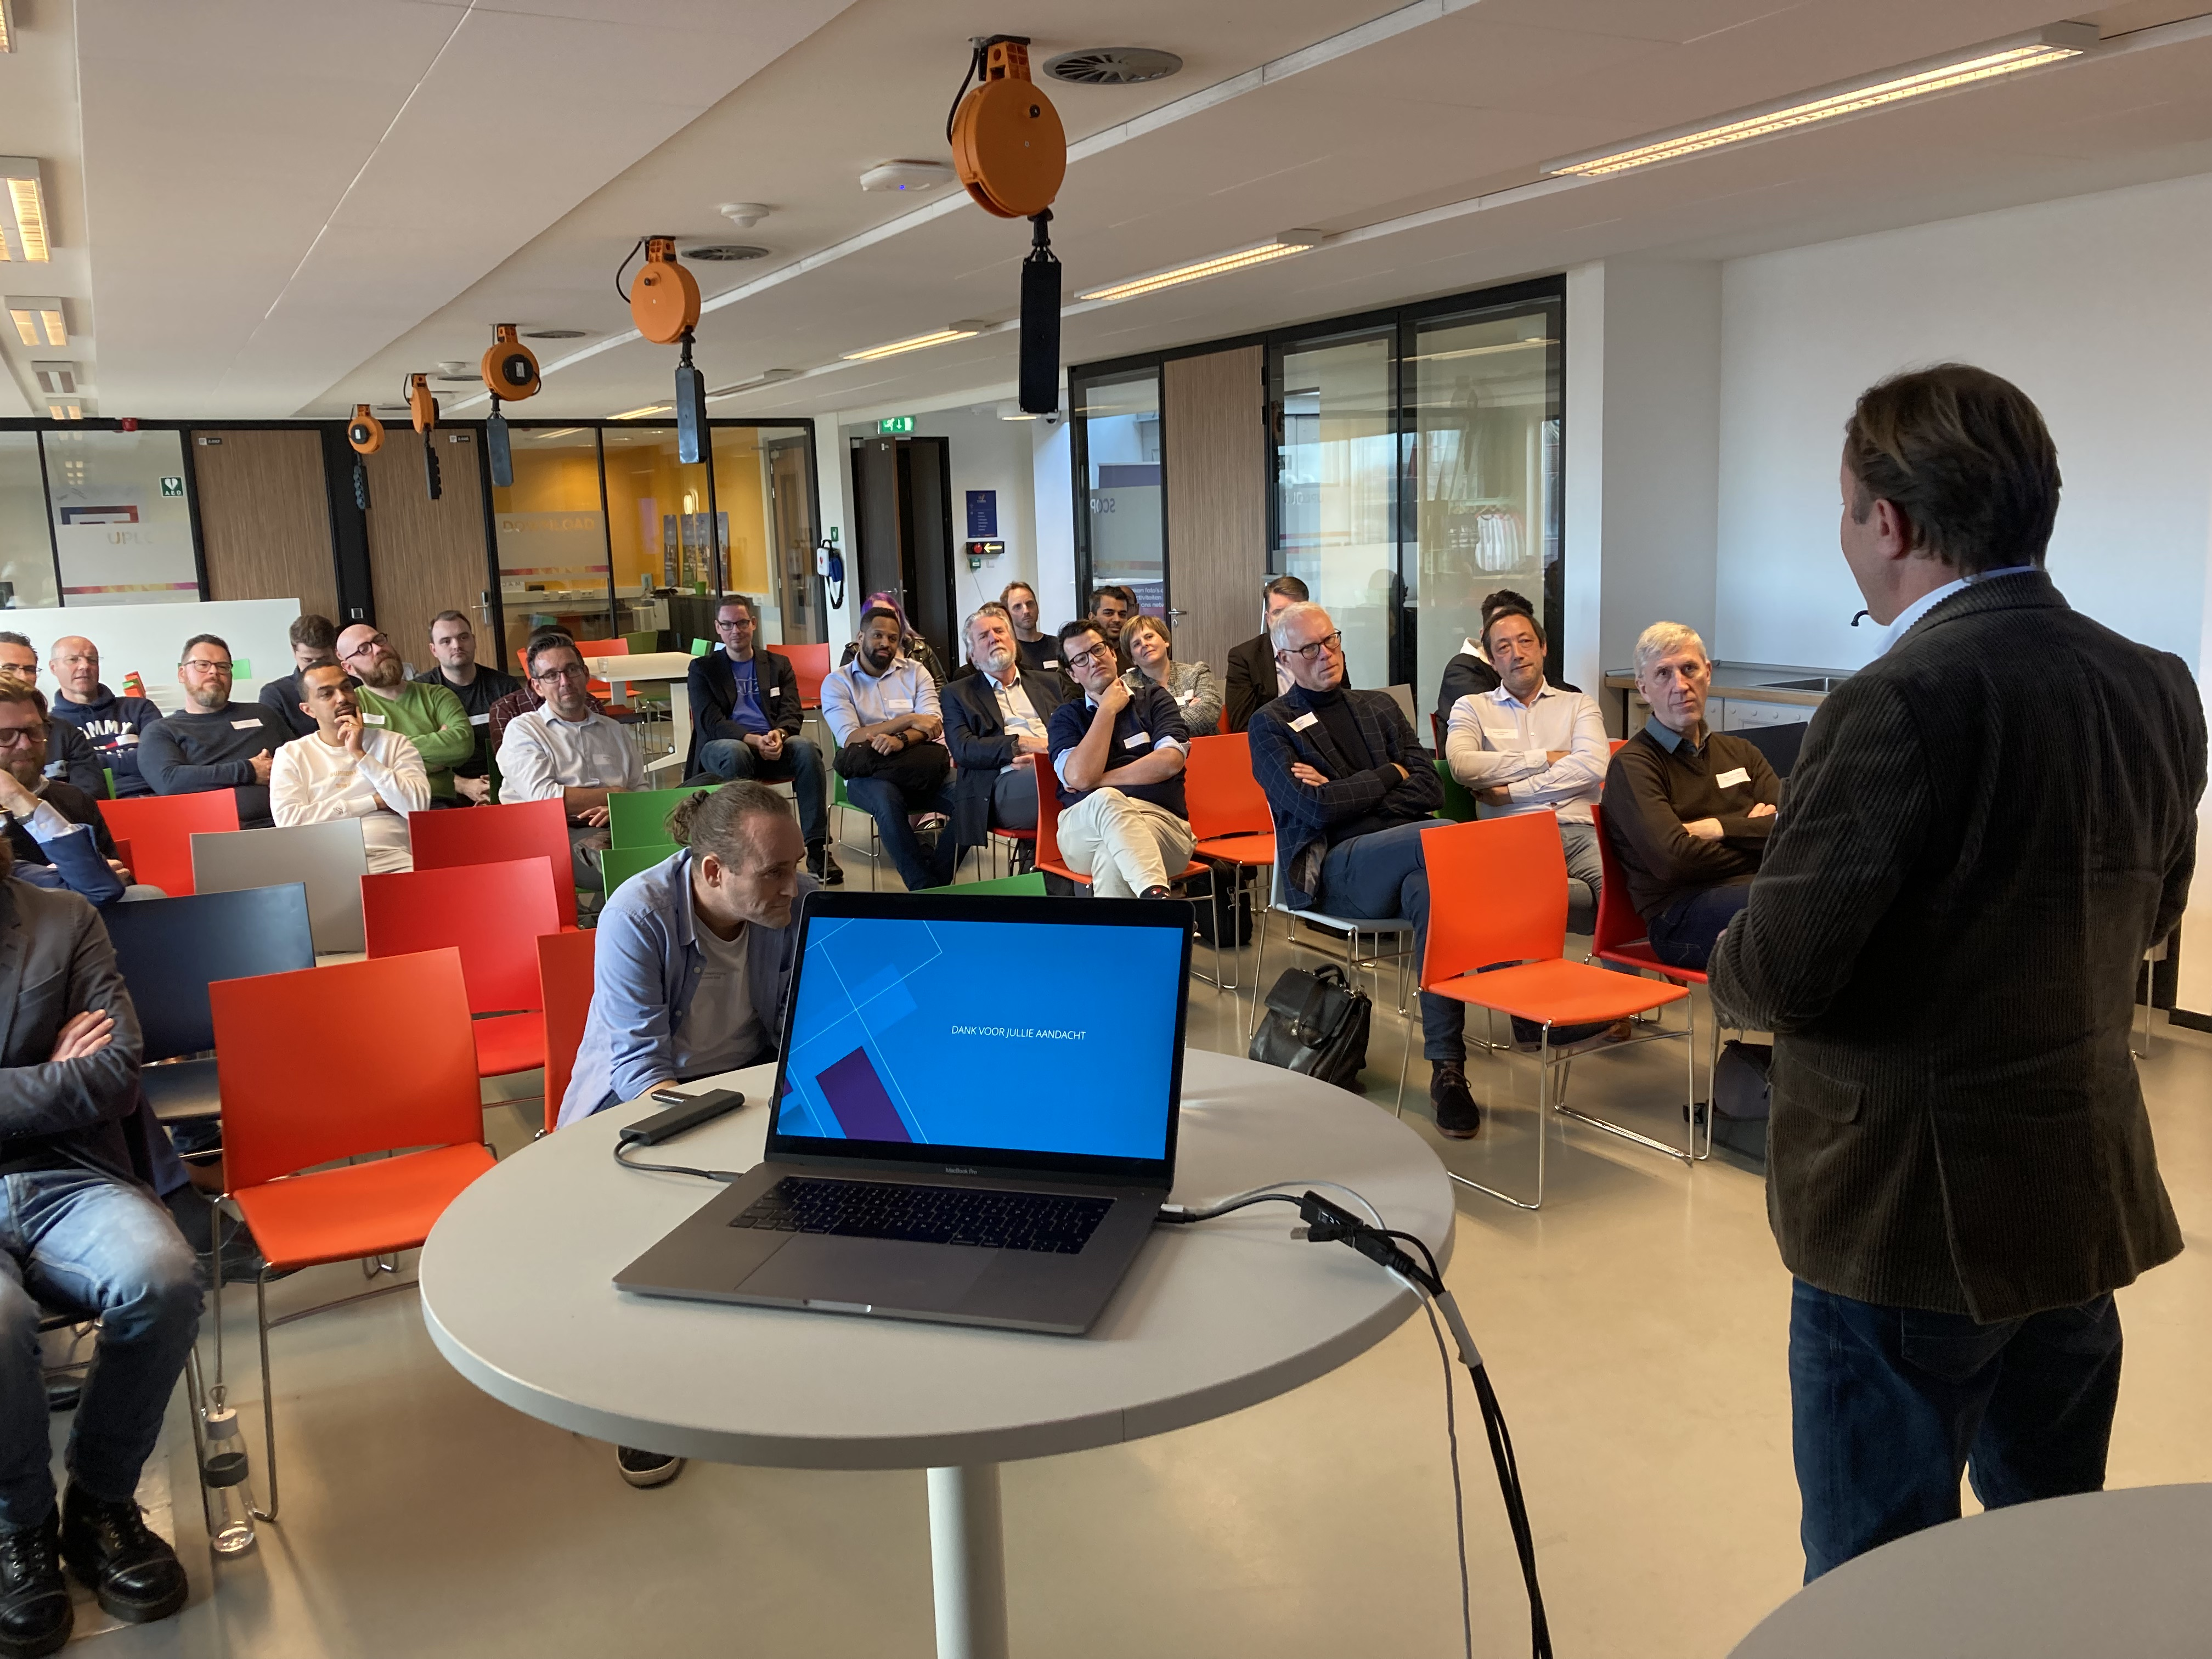
Tweede projectpresentaties

Slide 9
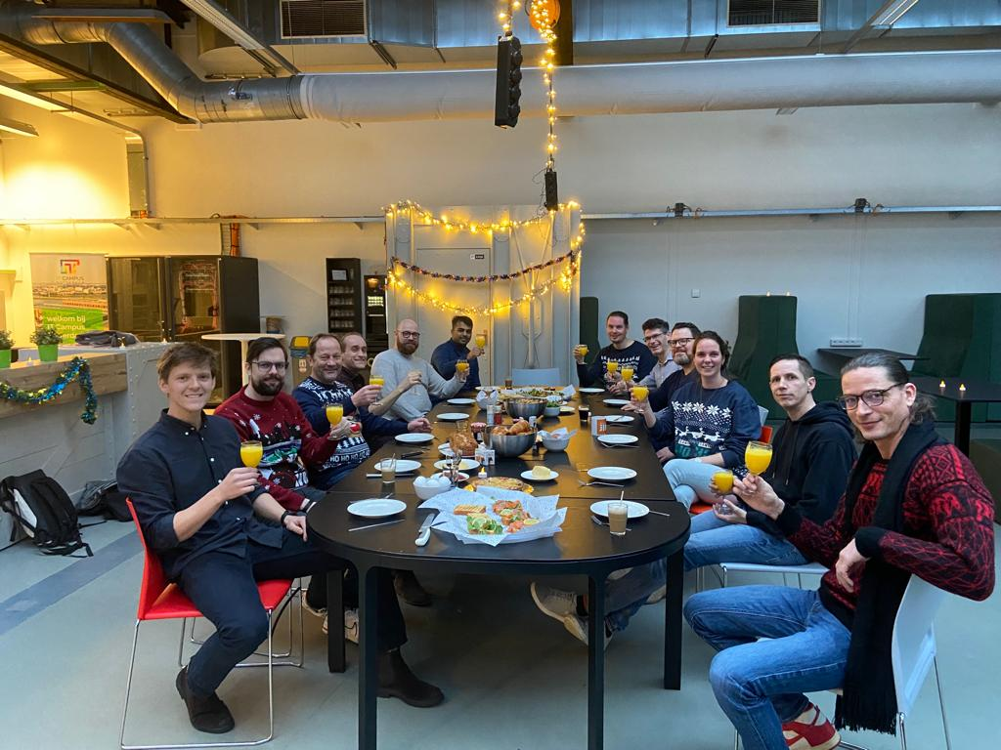

Slide 10
Planning
29/8/22
Start
7/10/22
Presentatie project 1
20/1/23
Presentatie project 3
23/7/23
Einde omscholing
z
6/10/22
Go/no go
25/11/22
Presentatie project 2
23/1/23
Start werkgever
Notes:
Diverse groep zonder voorkennis. Wat kunnen ze na 6 weken. Leren programmeren in Python, wiskunde, neurale netwerken, ethische kanten

